Slide 1
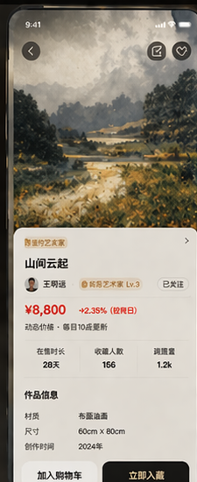
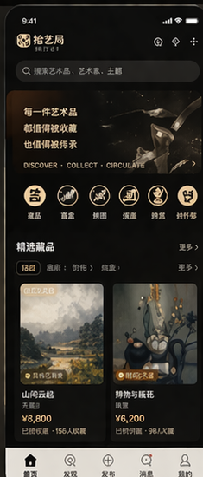
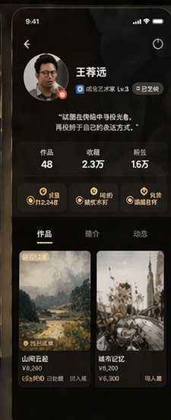
拾艺局
UI 细化稿 V2 · 可开发级页面结构
术语统一：艺术家 / 艺荐官 / 藏家 / 藏品 / 入藏 / 已被收藏
目标：将概念稿推进到页面结构、模块层级、按钮状态、开发标注可直接使用的程度。
首页成交页
艺术家信任页
转售流通页
资产中心
本轮交付
•
8 张页面细化图：覆盖首页、作品详情、艺术家主页、转售、我的藏品、艺荐官中心。
•
补齐页面模块顺序、功能说明、主次按钮、关键状态，减少设计与开发反复。
•
所有页面默认适配微信小程序深色高端风格，便于后续继续做交互原型。
首页
艺术家
详情

Slide 2
01 / 信息架构与底部导航
先锁定 5 个一级入口，保证“浏览 → 入藏 → 流通 → 资产管理”路径足够清晰。
开发提示
•
底导建议使用全局自定义 tabBar，便于深色主题统一。
首页
发现
发布
藏品
我的
• Banner / 搜索
• 分类筛选
• 艺术家发布入口
• 我的藏品
• 个人资料
• 热门藏品
• 签约艺术家
• 藏家发起转售
• 证书记录
• 艺荐官中心
• 新作首发
• 独家发行
• 盲盒创建（后台）
• 托管状态
• 地址与物流
• 正在升值
• 拼团专区
• 邀请码跳转
• 转售订单
• 邀请记录
• 艺术盲盒
• 流通市场
• 拼团份额
• 设置与客服
• 推荐艺术家
底部导航建议固定为：首页 / 发现 / 发布 / 藏品 / 我的。发布入口默认展示“艺术家发布”与“藏家转售”双态。

Slide 3
02 / 首页（成交导向）
首页承担首屏转化，模块顺序要先“看见价值”，再“建立信任”，最后“做增长入口”。
顶部：品牌 Logo、搜索、消息。搜索支持艺术家/作品名。
首页模块顺序（固定）
•
1. 顶部搜索：默认展示最近搜索与热搜词，搜索结果可切换“作品 / 艺术家”。
Banner：突出“新一代艺术品流通平台”，可放签约艺术家首发活动。
•
2. Banner：主推签约艺术家独家发行、新作首发、限时盲盒。
•
3. 热门藏品：展示销量高、收藏高、涨幅高的 6~8 件作品。
•
4. 正在升值：算法模块，优先展示涨幅明显且可转售的作品。
热门藏品：横滑 2.2 张，卡面必须露出作品图、价格、涨幅。
•
5. 艺术盲盒 + 推荐艺术家：作为增长模块与信任模块。
按钮与状态
正在升值：单独做价值感模块，强调实时涨幅、关注人数、入藏人数。
•
主按钮统一为“立即入藏”；卡片次按钮可使用“查看详情”。
•
已售作品不显示“售罄”，统一显示“已被收藏”，并露出是否可转售。
•
支持拼团的作品卡片右上角增加“可拼团”角标。
艺术盲盒 & 推荐艺术家：放在靠下位置，负责转化和信任扩散。
首页主稿

Slide 4
03 / 作品详情页（核心成交页）
详情页要把“艺术价值、价格逻辑、入藏动作、信任信息”四件事一次讲清楚。
首屏大图：优先保证作品展示面积，信息尽量后置。
详情页模块层级
•
1. 作品大图轮播：支持 1~5 张，建议含局部细节图。
•
2. 价格区：当前价格、近 7 日涨幅、关注数、入藏数。
•
3. 艺术家卡片：头像、名称、等级标签、粉丝数，点击进入主页。
作品信息：名称、艺术家、等级、动态价格、涨幅。
•
4. 权益区：电子证书必有，纸质证书 / 实物寄送 / 托管方式可选。
按钮与状态细化
•
未售：主按钮“立即入藏”，次按钮“发起拼团”（若开启）。
选择区：配送方式（寄作品 / 寄证书）、托管方案、拼团入口。
•
已被收藏：主按钮切换为“查看转售”，若暂无流通则展示“等待转售”。
•
支持盲盒的作品不在详情页直接售卖，跳转到盲盒专题页。
•
价格模块右侧建议放“定价说明”入口，解释在线天数/关注人数/等级系数。
底部固定 CTA：立即入藏 / 发起拼团 / 查看转售。
作品详情

Slide 5
04 / 艺术家主页（信任转化页）
艺术家主页负责回答：这个人是谁、值不值得关注、他的作品是否值得持续收藏。
头部：头像、名称、等级标签、简介。等级前台直接展示。
前台展示字段
•
艺术家名称（主） + 等级名称（次） + 签约标签（若有）。
•
一句话 Slogan：建议 16~24 字，增强个人风格辨识度。
•
成交作品允许显示“已被收藏 by 某藏家”或匿名，取决于藏家隐私开关。
数据区：粉丝、作品、成交、转售次数。
作品列表卡片
Tab：在售作品 / 已被收藏 / 流通中。
•
默认 2 列宫格，卡面固定露出作品图、当前价格、作品名称。
•
流通中的作品加“转售中”角标，已被收藏的作品仍保留进详情能力。
•
可拼团作品显示“可拼团”；独家发行作品显示“独家”。
•
列表排序支持：综合推荐 / 最新 / 价格升序 / 价格涨幅。
底部：关注艺术家、私信、查看签约标签说明。
交互建议
•
关注按钮置顶常驻，滚动后缩为悬浮小按钮，提高二次触达。
艺术家主页

Slide 6
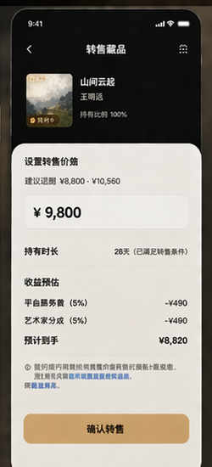
05 / 转售页（流通核心）
转售页决定平台是否像“流通平台”而不是“一次性电商”。建议用 3 步流程，降低操作门槛。
关键状态
STEP 1
填写转售价
STEP 2
选择交付方式
STEP 3
确认发布
•
未达持有天数
•
待审核
•
转售中
•
已成交
Step 1 字段
Step 2 交付方式
•
已下架
•
当前持有成本、建议价格区间、平台服务费、艺术家分成。
•
A. 实物转移：需要重新填写发货地址与物流。
•
输入框下方展示“预计到手金额”，减少计算压力。
•
B. 托管转移：只转权属，不动实物，成本更低。
•
若作品未满足最短持有时间，字段区置灰并提示剩余天数。
•
纸质证书可选重新打印并补发，作为增值服务。
上线建议
•
转售发布成功后跳到“流通市场”详情页，展示发布时间、价格、预计到手、转售规则说明。
转售页

Slide 7
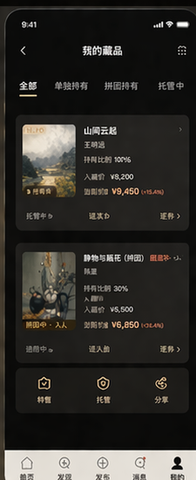
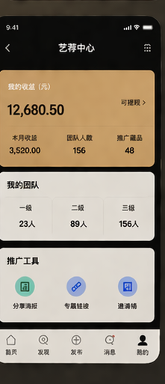
06 / 我的藏品 & 艺荐官中心
一个是用户的“资产中心”，一个是平台的“增长中心”，风格要统一，但信息密度不同。
我的藏品页面
页面组件复用
•
顶部筛选：全部 / 持有中 / 拼团 / 转售中 / 已完成。
•
统计卡片、列表行、状态标签建议做统一组件，减少开发碎片化。
•
卡片核心信息：当前估值、持有比例、证书状态、托管状态。
•
收益数字、估值数字统一用金色或米白大字号，提升高级感。
•
每张卡片默认露出“查看证书”“转售”两个动作。
•
物流信息与证书记录都可复用时间线组件。
艺荐官中心
推荐新增入口
•
顶部 KPI：今日收益、累计收益、团队人数、成交单数。
•
我的藏品页增加“流转记录”，强化资产履历。
•
中部模块：分享作品、生成海报、邀请码、佣金明细。
•
艺荐官中心增加“团队邀请码”与“下级转化率”模块。
•
建议增加“高转化作品推荐”，降低分销选择成本。
•
个人中心内增加“我的地址 / 收货人 / 证书寄送设置”。
我的藏品
艺荐官中心

Slide 8
07 / 设计规范与开发标注
这一页用于锁定颜色、字号、按钮、标签、卡片结构，给设计与前端统一约束。
设计 Token
按钮与标签
开发交付建议
主背景
#0B0A08
1. 先切 6 个核心页面
2. 统一沉淀组件库
3. 锁定状态字段与枚举
4. 先做静态 UI，再接接口
5. 再补弹窗、空态、异常态
立即入藏
查看详情
卡片底
#14110E
金色强调
#D6B074
正文色
#F6EFE6
签约艺术家
可拼团
辅助文
#B8B1A7
危险涨幅
#E2604D
建议先做的组件：
• 藏品卡片
• 金色主按钮
• 状态标签
• 证书时间线
• 顶部筛选栏
• 收益统计卡
页面优先级：
P0 首页 / 详情 / 藏品
P1 艺术家 / 转售 / 艺荐官
P2 盲盒 / 拼团 / 独家发行
转售中
已被收藏
成功状态
#6EA67A
字号建议
H1 24~28
H2 16~18
正文 10~12
标签 8.5~10
圆角
卡片 12~16 px
按钮 10~14 px
标签 999 px
所有页面主按钮默认使用金色；仅在支付确认、独家发行抢购等关键动作保持高亮。

Slide 9
08 / 页面清单（供开发拆分）
这一页可直接拿给前端和产品排期，按优先级拆任务。
优先级
页面
建议路由
核心模块
P0
首页
/pages/home/index
Banner、热门藏品、正在升值、盲盒、推荐艺术家
P0
作品详情
/pages/artwork/detail
作品信息、价格逻辑、配送方式、入藏 CTA
P0
我的藏品
/pages/collection/index
估值、证书、托管、转售入口
P1
艺术家主页
/pages/artist/profile
艺术家信息、等级、作品列表、关注
P1
转售页
/pages/resale/create
填写价格、交付方式、确认发布
P1
艺荐官中心
/pages/agent/index
收益、团队、推广、邀请码
P2
艺术盲盒
/pages/blindbox/index
盲盒列表、概率说明、开盒结果
P2
拼团收藏
/pages/group/detail
份额信息、参与人数、联合证书
P2
独家发行
/pages/exclusive/index
预约、发售倒计时、抢购状态
交付建议
命名修正
•
下一轮继续补：弹窗态、空态、加载态、支付确认页。
•
本版已将“艺匠”统一修正为“艺术家”。

